Slide 1
Муниципальное бюджетное общеобразовательное учреждение городского округа Королёв Московской области «ГИМНАЗИЯ № 18 ИМЕНИ И.Я. ИЛЮШИНА» дошкольное отделение по адресу: Московская область, городской округ Королёв, проспект Космонавтов, дом 45Б, тел. (495)519-12-81; 519-14-47 e-mail: 18gymn@mail.ru
Комитет образования Администрации городского округа КОРОЛЁВ
От предпосылок грамотности в ПРЕДШКОЛЕ к функциональной грамотности в ШКОЛЕ. Сложности и достижения
Татьяна Валерьевна Натальина,
учитель–логопед, дефектолог

Slide 2
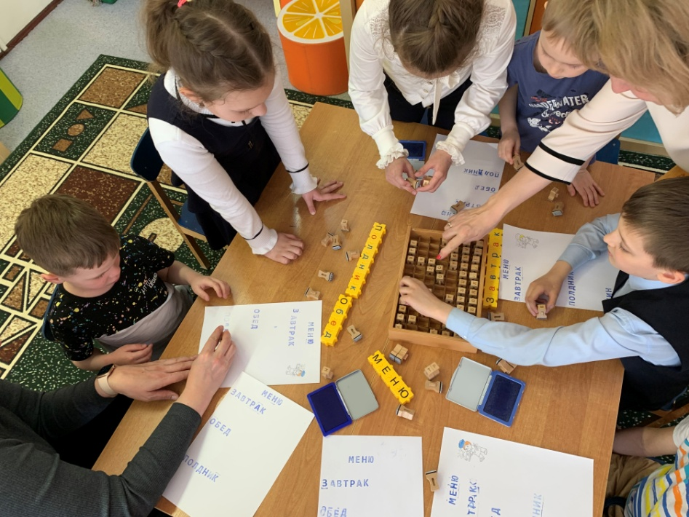
«Функциональная грамотность – способность человека использовать приобретаемые в течение жизни знания для решения широкого диапазона жизненных задач в различных сферах человеческой деятельности, общения и социальных отношений.»
А.А. Леонтьев

Slide 3
Компоненты функциональной грамотности
Естественнонаучная грамотность
Математическая грамотность
Читательская грамотность

Slide 4
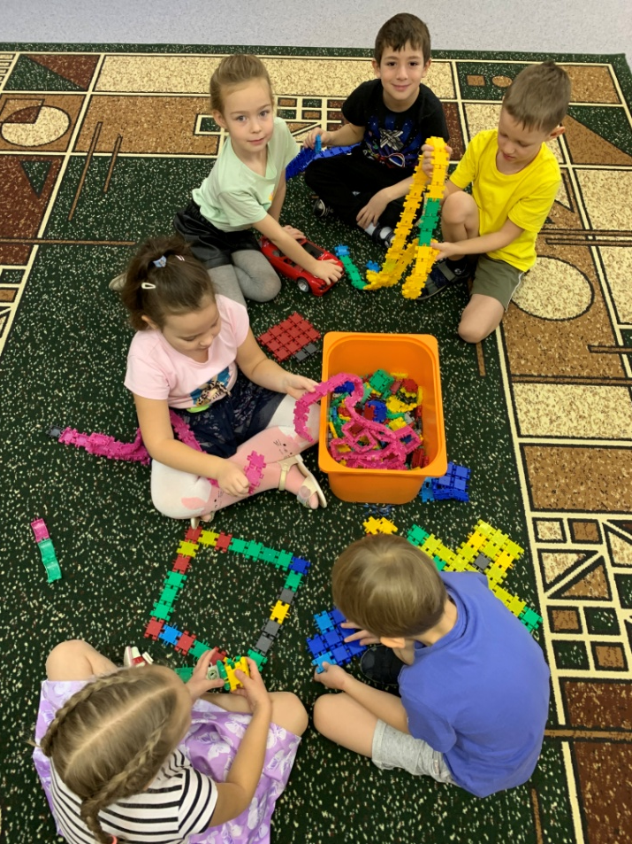
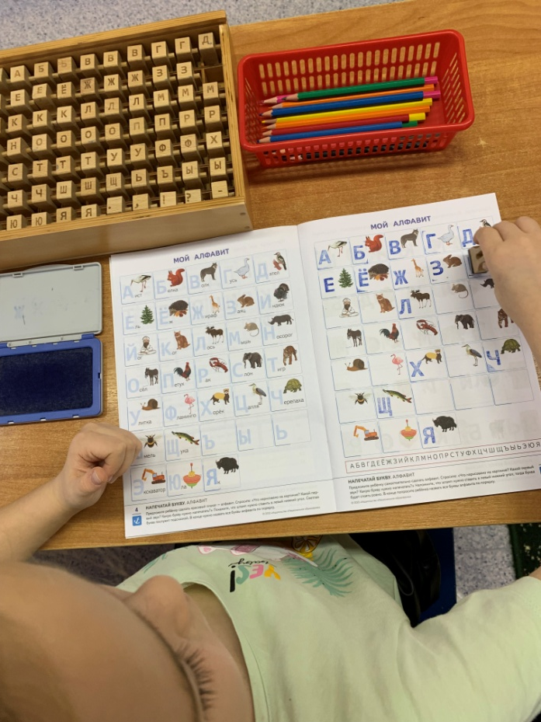
Сложности
Недостаточное знание образовательных программ дошкольного и начального образования
Несоответствие терминологии
Разный режим дня воспитанников дошкольного отделения и обучающихся Гимназии
Выбор форм сотрудничества, способных упростить переход от достижения целевых ориентиров ФГОС ДО к предметным, личностным и метапредметным результатам ФГОС НОО

Slide 5
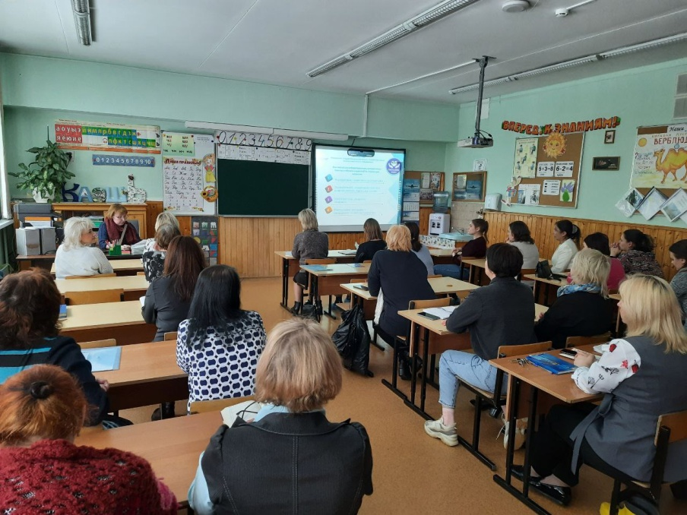
Сообща к цели
Педагогический совет. Учителя начальных классов и педагоги дошкольного отделения
Школьное методическое объединение логопедов, психологов, дефектологов

Slide 6
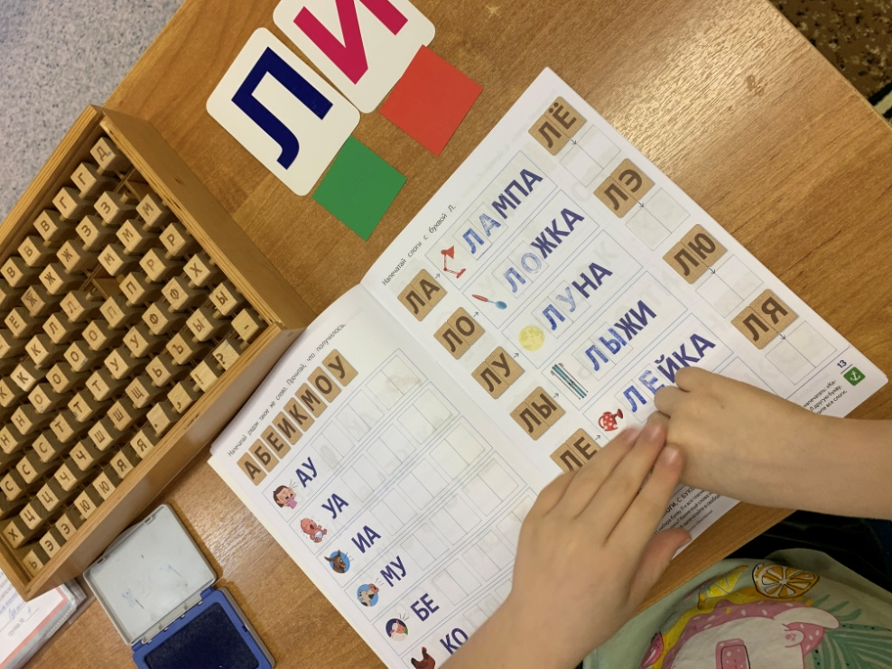
Речевая грамотность. Задачи:
Расширение словарного запаса детей.
Развитие монологической и диалогической речи.
Формирование слоговой структуры слова.
Формирование и развитие фонематических представлений.
Формирование и развитие звуко-буквенного анализа и синтеза.
Обучение чтению аналитико-синтетическим методом.
Знакомство с орфографическими правилами.

Slide 7
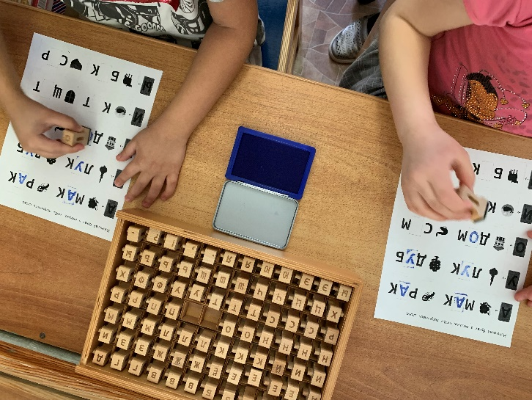
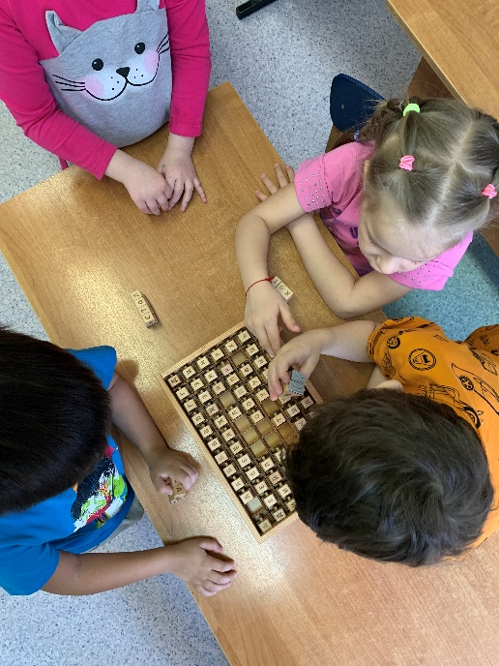
«Детская типография» - знакомимся, пробуем, учимся
Печатаем буквы
Знакомство с набором штампов

Slide 8
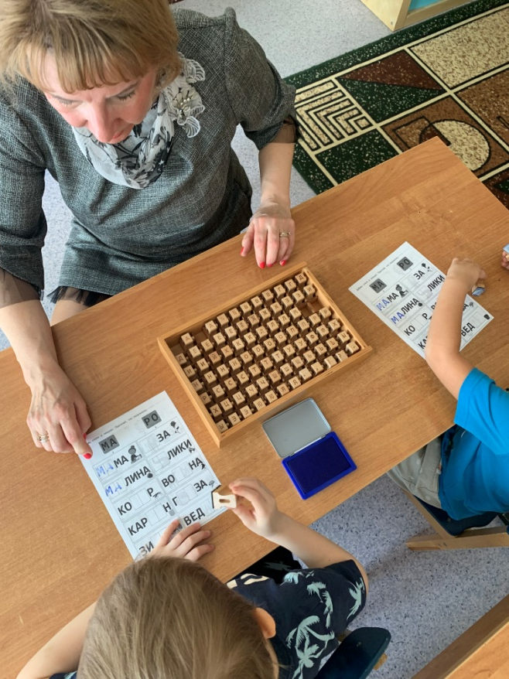
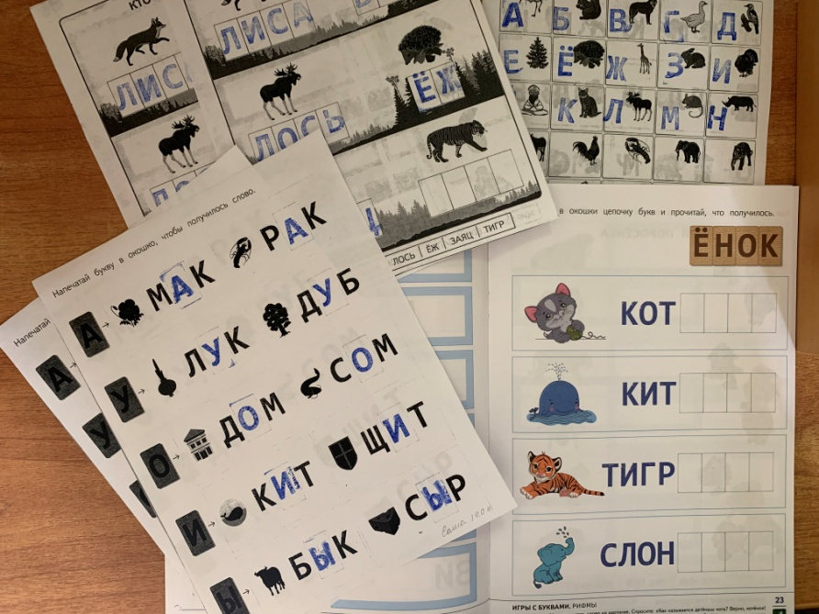
От слога к слову
Вместе с учителем

Slide 9
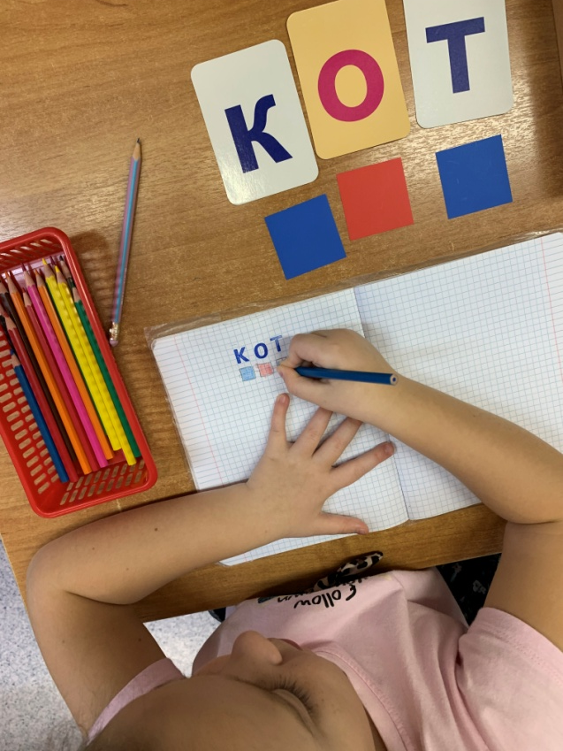
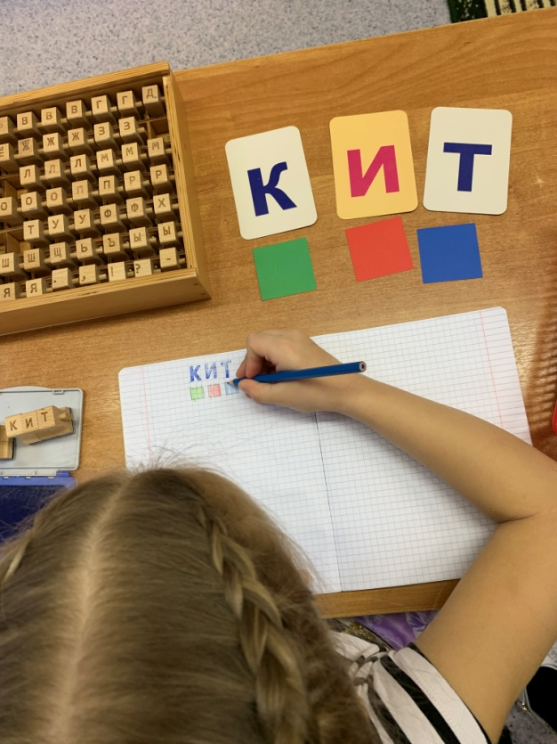
Звуко-буквенный анализ и синтез

Slide 10
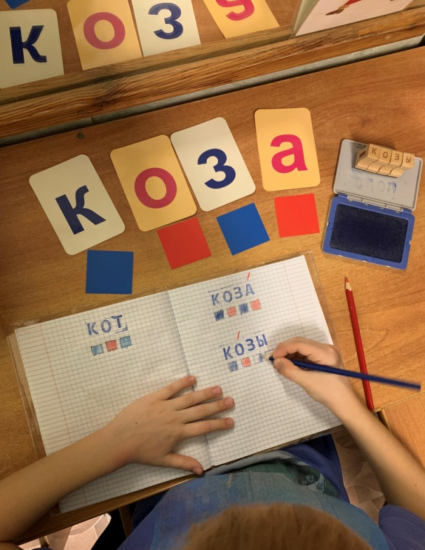
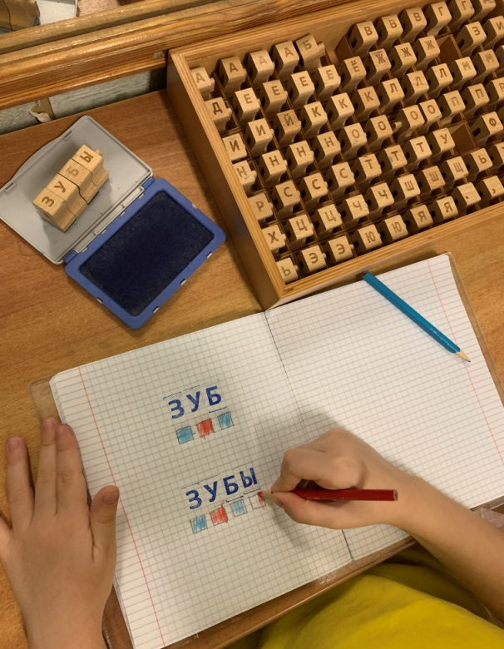
Знакомство с орфографическими правилами

Slide 11
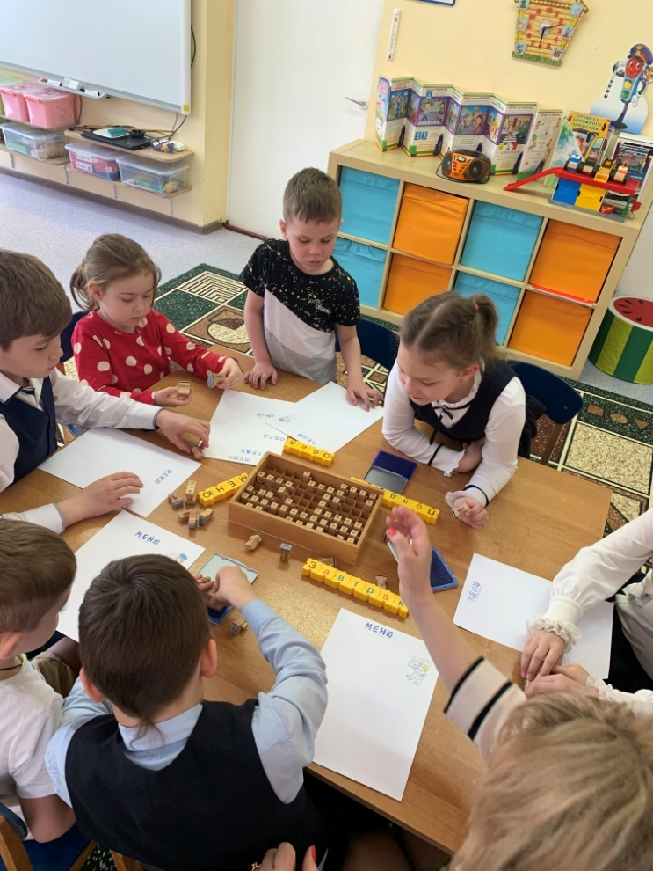
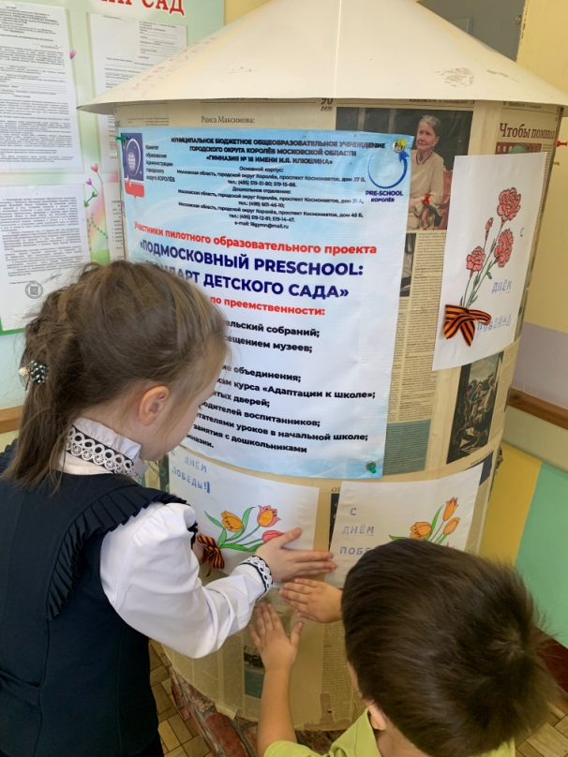
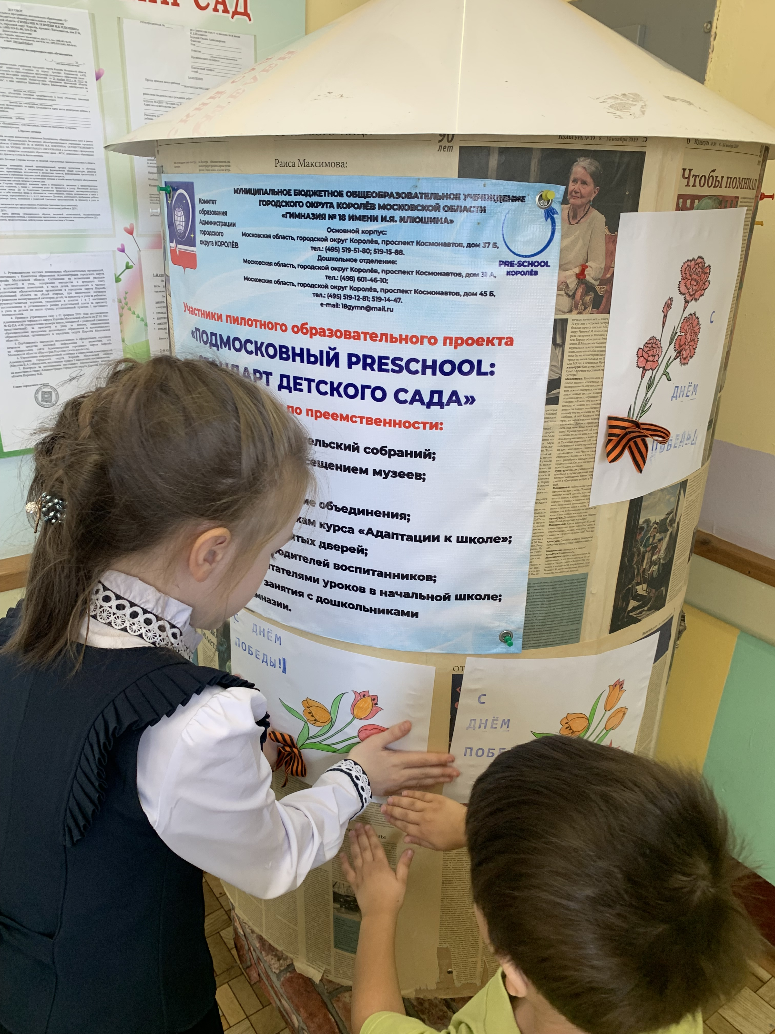
Совместная деятельность

Slide 12
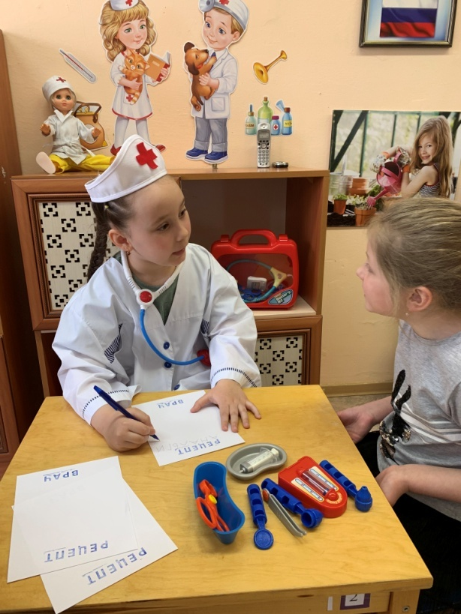
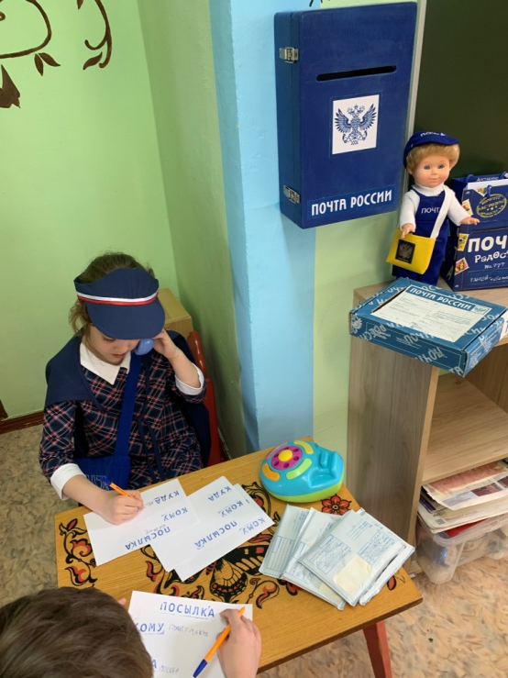
Коммуникация через игру
«В почтовом отделении»
«На приёме у врача»

Slide 13
Спасибо за внимание!

